Slide 1
Глубокие сети прямого распространения. Оптимизаторы. Функции активации и потерь
Корнет Мария Евгеньевна
старший преподаватель кафедры Инженерная кибернетика

Slide 2
План
Функции активации
Функции потерь
Оптимизация в глубоком обучении
Проблемы оптимизации
Стратегии оптимизации
Оптимизаторы

Slide 3
Функция активации
Функция активации (activation function) — это математическая функция, которая принимает на вход число (например, взвешенную сумму входов нейрона) и возвращает другое число — выход нейрона.
Функции активации выполняют две ключевые задачи:
Нелинейность (нелинейное преобразование, поэлементно применяющееся к пришедшим на вход нейрона данным);
Контроль градиентов (влияют на то, как распространяются ошибки при обучении (градиенты).
Функции активации можно условно разделить на четыре категории:
Линейные
Ступенчатые
Нелинейные
Функции активации, зависящие от выходных параметров

Slide 4
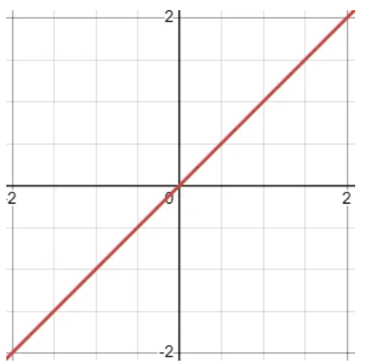
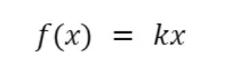
Линейные активации
Функция эквивалентности
$k$ - константа
Особенности:
Простота реализации
Наложение нескольких слоев с линейной активацией эквивалентно одному линейному слою
Подходит для задач регрессии, где выходные данные могут принимать любой диапазон

Slide 5
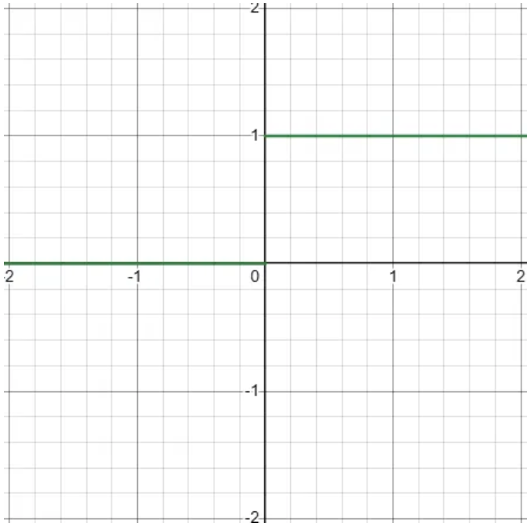
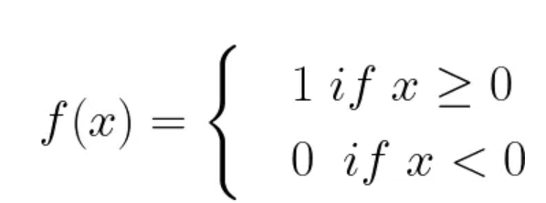
Линейные активации
Пороговая
Особенности:
Простота реализации
Не дифференцируема в 0
Обучение без использования градиента

Slide 6
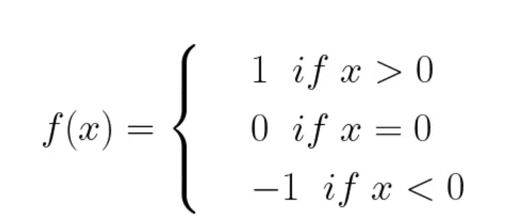
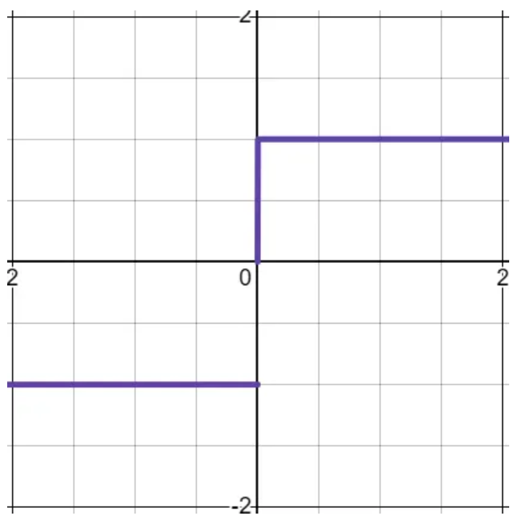
Линейные активации
Знаковая
Особенности:
Не дифференцируется в 0
Выходные данные центрируются вокруг 0

Slide 7
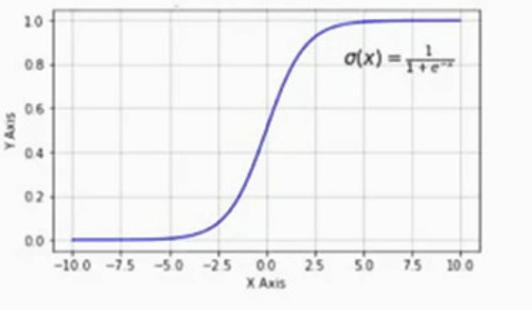
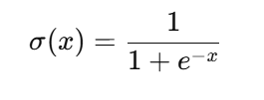
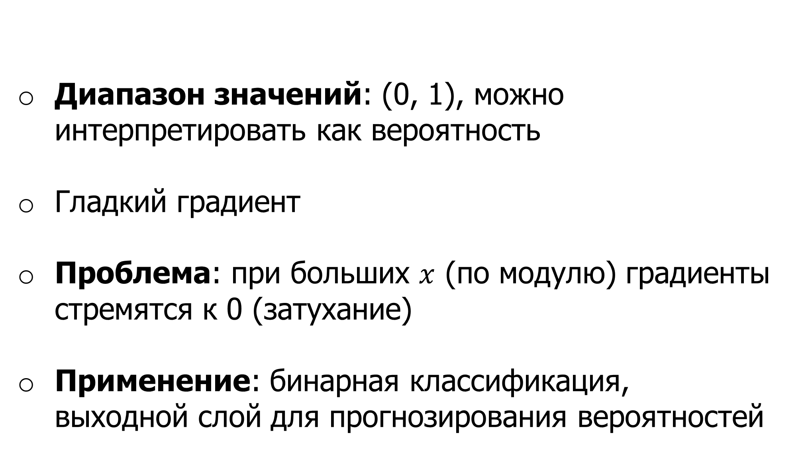
Сигмоид
Диапазон значений: (0, 1), можно интерпретировать как вероятность
Гладкий градиент
Проблема: при больших $x$ (по модулю) градиенты стремятся к 0 (затухание)
Применение: бинарная классификация, выходной слой для прогнозирования вероятностей

Slide 8
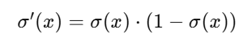
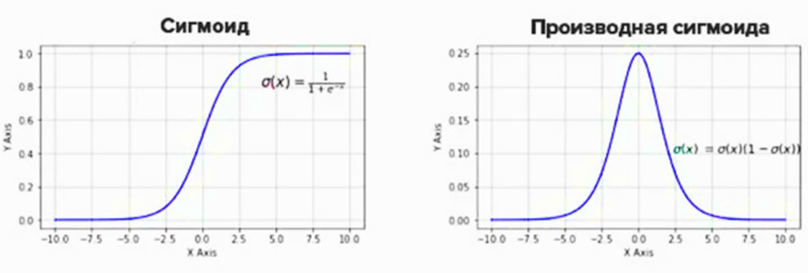
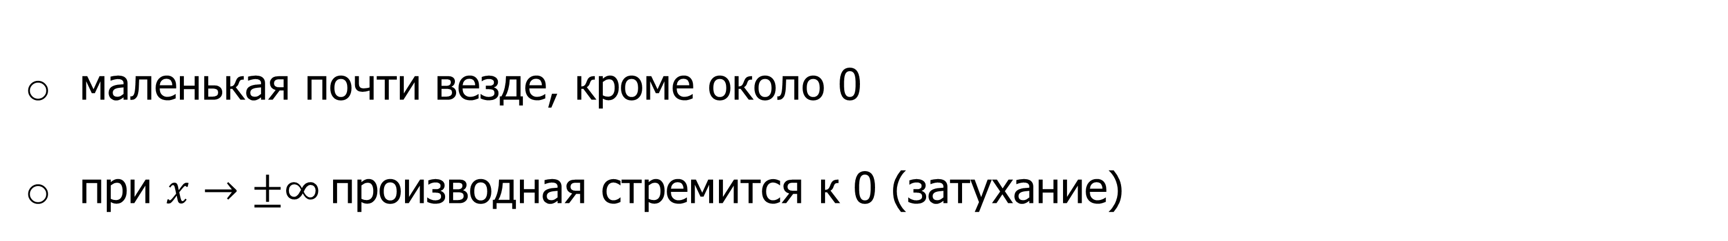
Производная сигмоида
маленькая почти везде, кроме около 0
при $x→±∞$производная стремится к 0 (затухание)

Slide 9
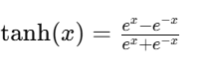
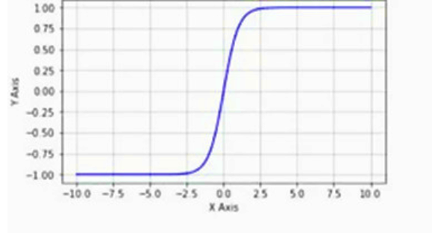
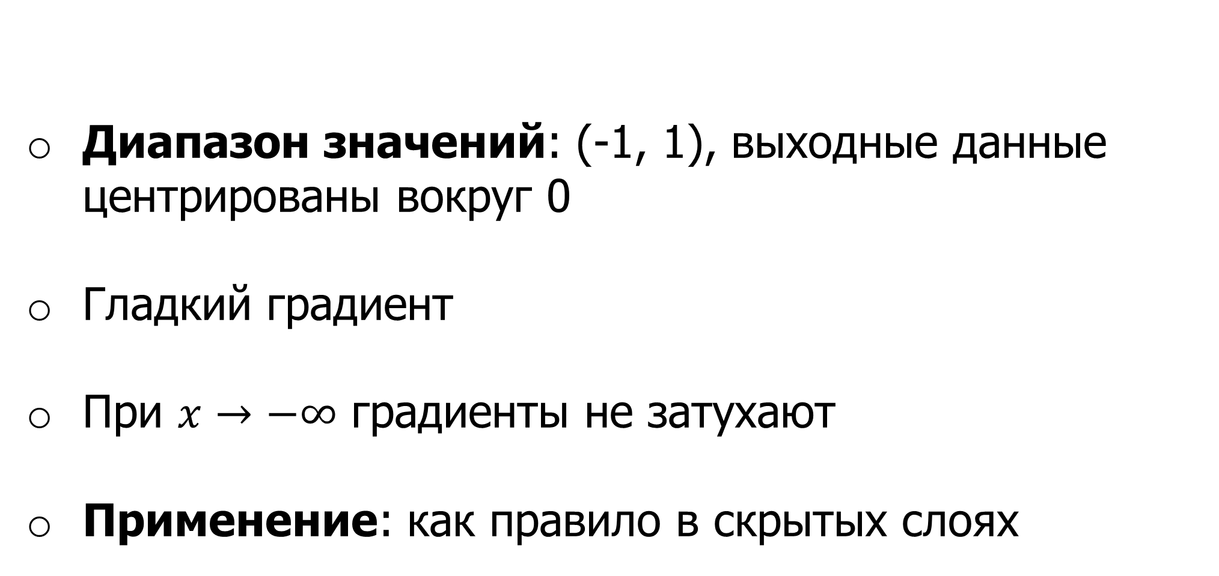
Гиперболический тангенс
Диапазон значений: (-1, 1), выходные данные центрированы вокруг 0
Гладкий градиент
При $x→−∞$ градиенты не затухают
Применение: как правило в скрытых слоях

Slide 10
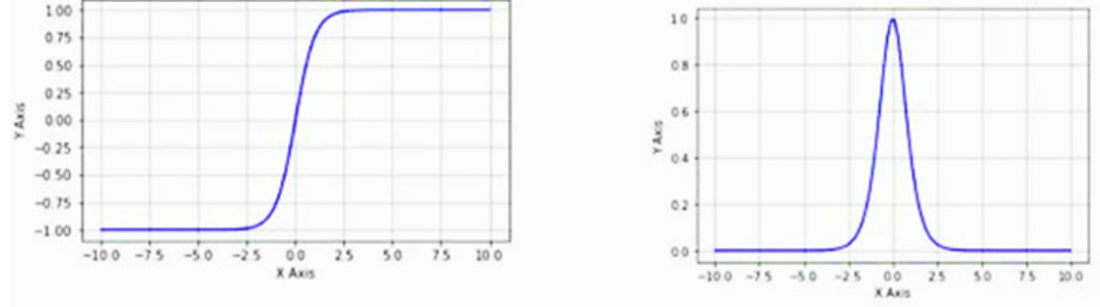
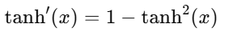
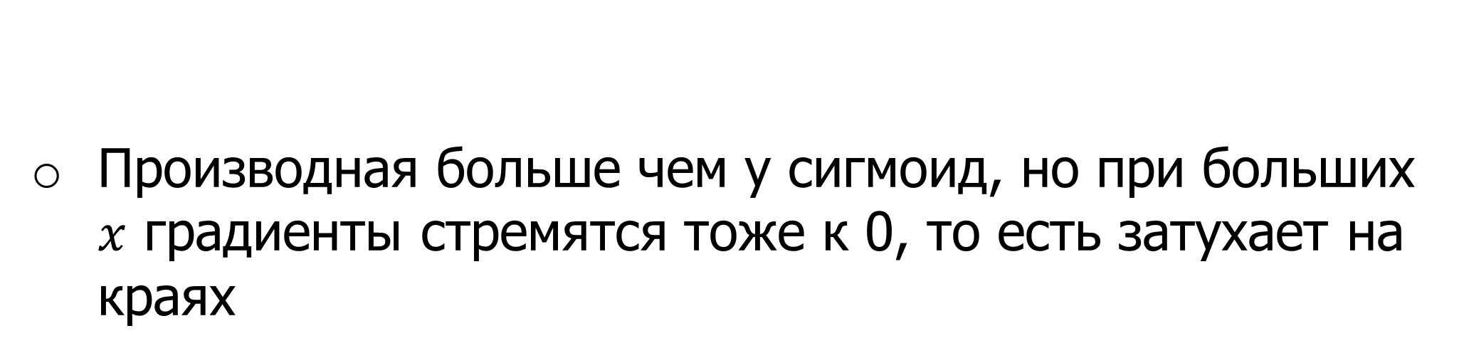
Производная tanh (x)
Производная больше чем у сигмоид, но при больших $x$ градиенты стремятся тоже к 0, то есть затухает на краях

Slide 11
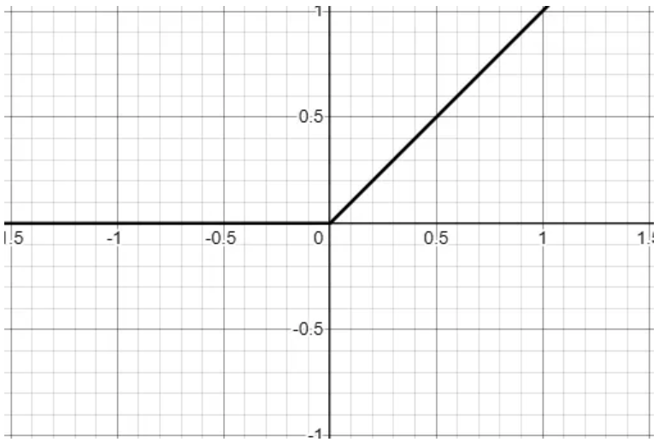
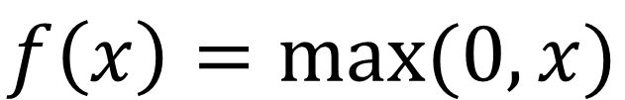
ReLU (Rectified Linear Unit)
$$f\left(x\right)=max⁡(0, x)$$
Важное свойство: !Применение ее к выходу линейного преобразования даёт нелинейное преобразование
Проблема «умирающего» ReLU: быстрое обучение, но некоторые нейроны «умирают», становятся 0.
Применение: Скрытые слои в большинстве современных глубоких сетей

Slide 12
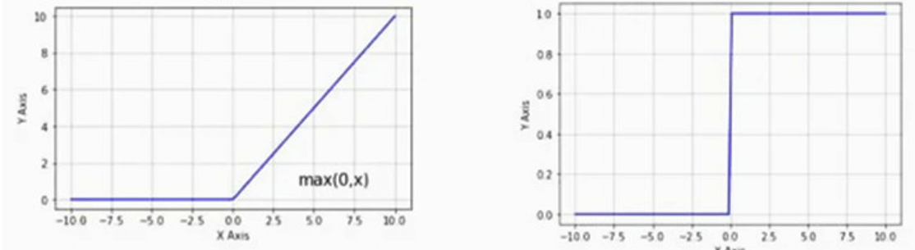
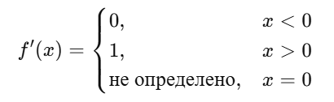
ReLU (Rectified Linear Unit)
Производная «ломается» на 0

Slide 13
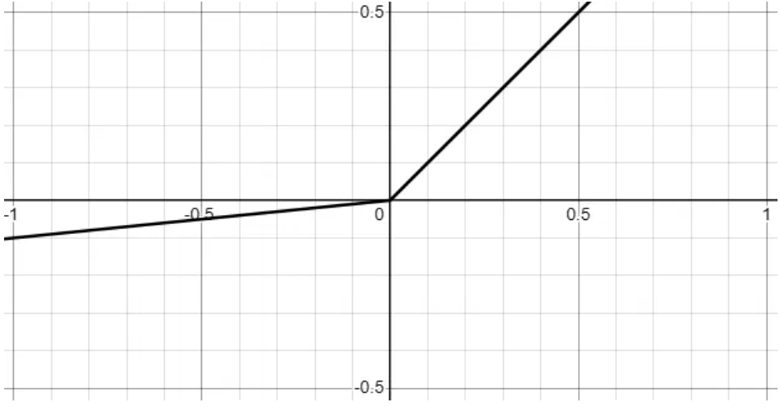
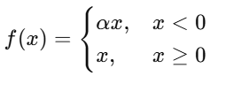
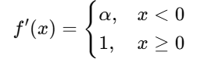
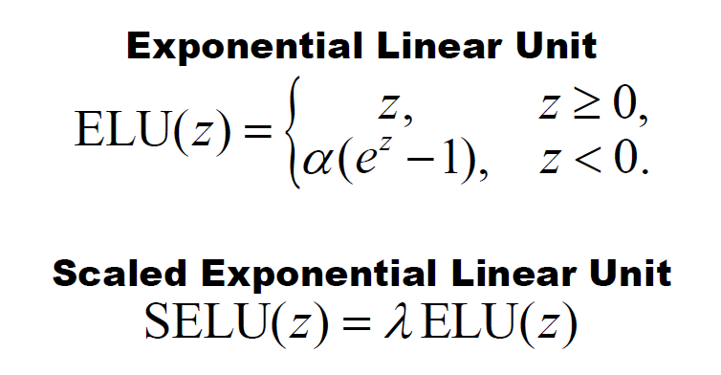
Leaky ReLU
$α$ – малое число (например, 0,01)
Другие модификации ReLU:
Важное свойство: даёт небольшой градиент, когда блок сети не активен

Slide 14
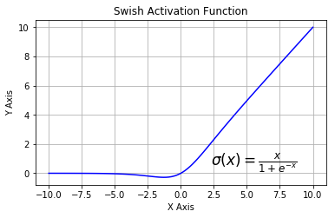
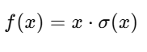
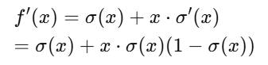
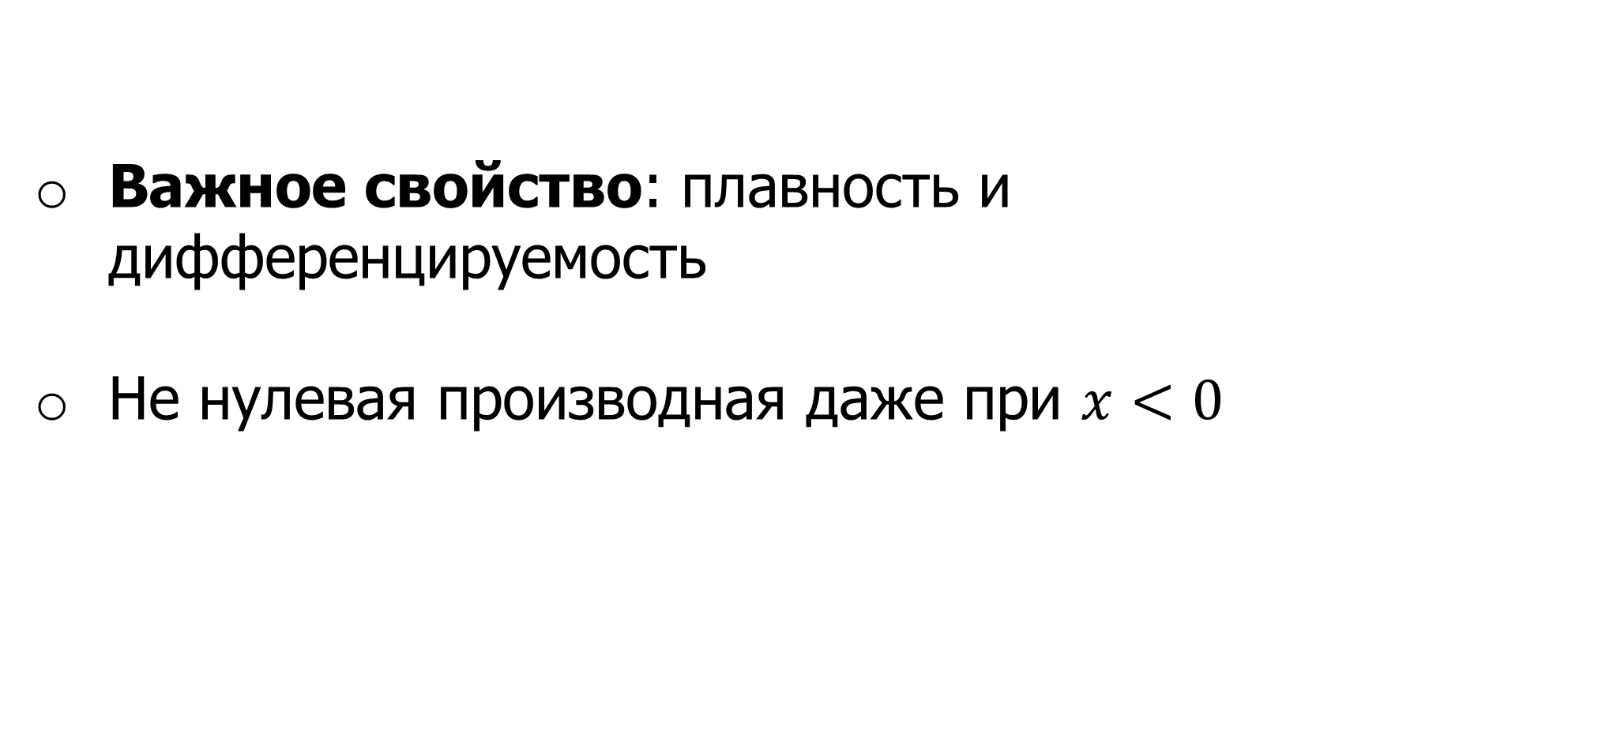
Swish функция
Предложена в Google 2017г.
Важное свойство: плавность и дифференцируемость
Не нулевая производная даже при $x<0$

Slide 15
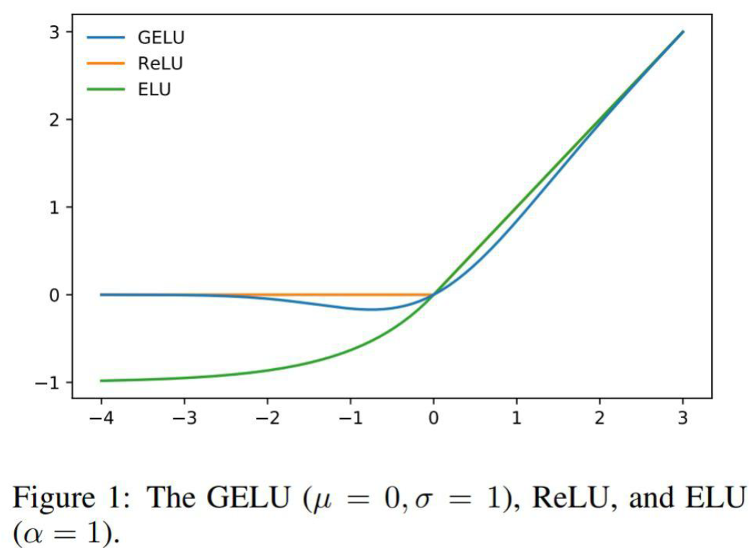
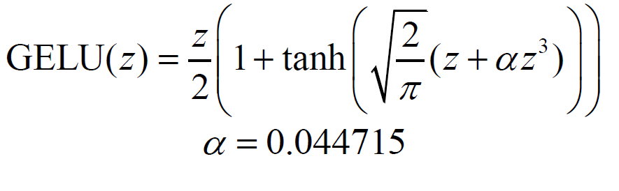
Gaussian Error Linear Unit

Slide 16
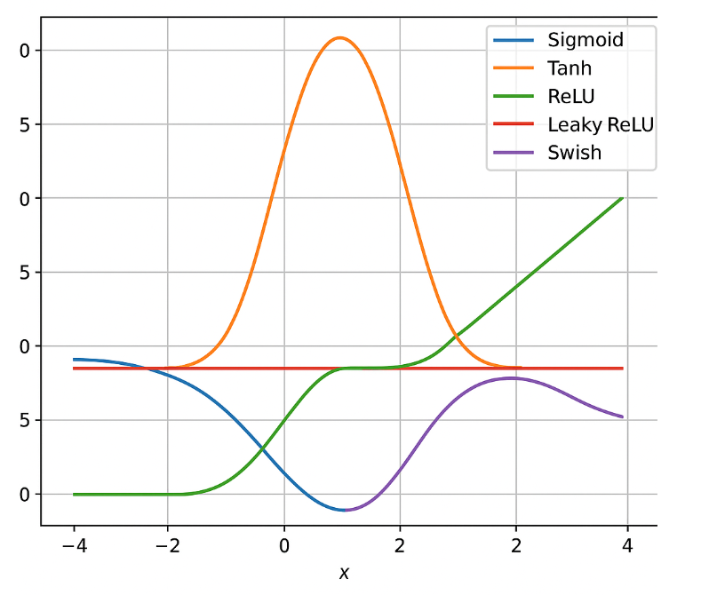
Производные
Градиент исчезает (sigmoid и tanh);
Градиент постоянный (ReLU, Leaky ReLU);
Градиент плавно изменяется (Swish)
Чтобы нейросеть хорошо обучалась, важно, чтобы производная функции активации не была равна нулю!

Slide 17
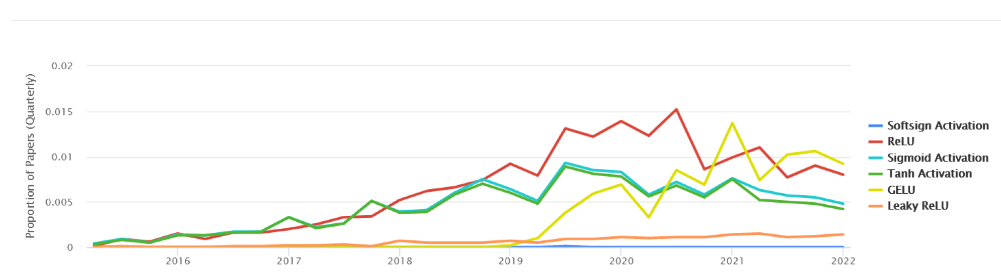
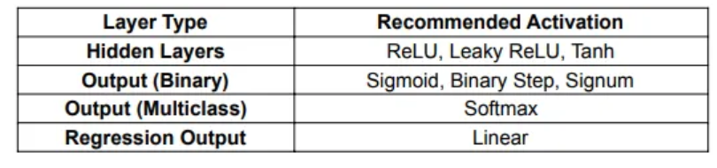
Выбор функции активации

Slide 18
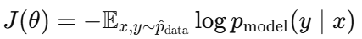
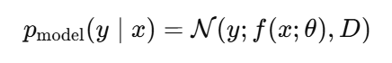
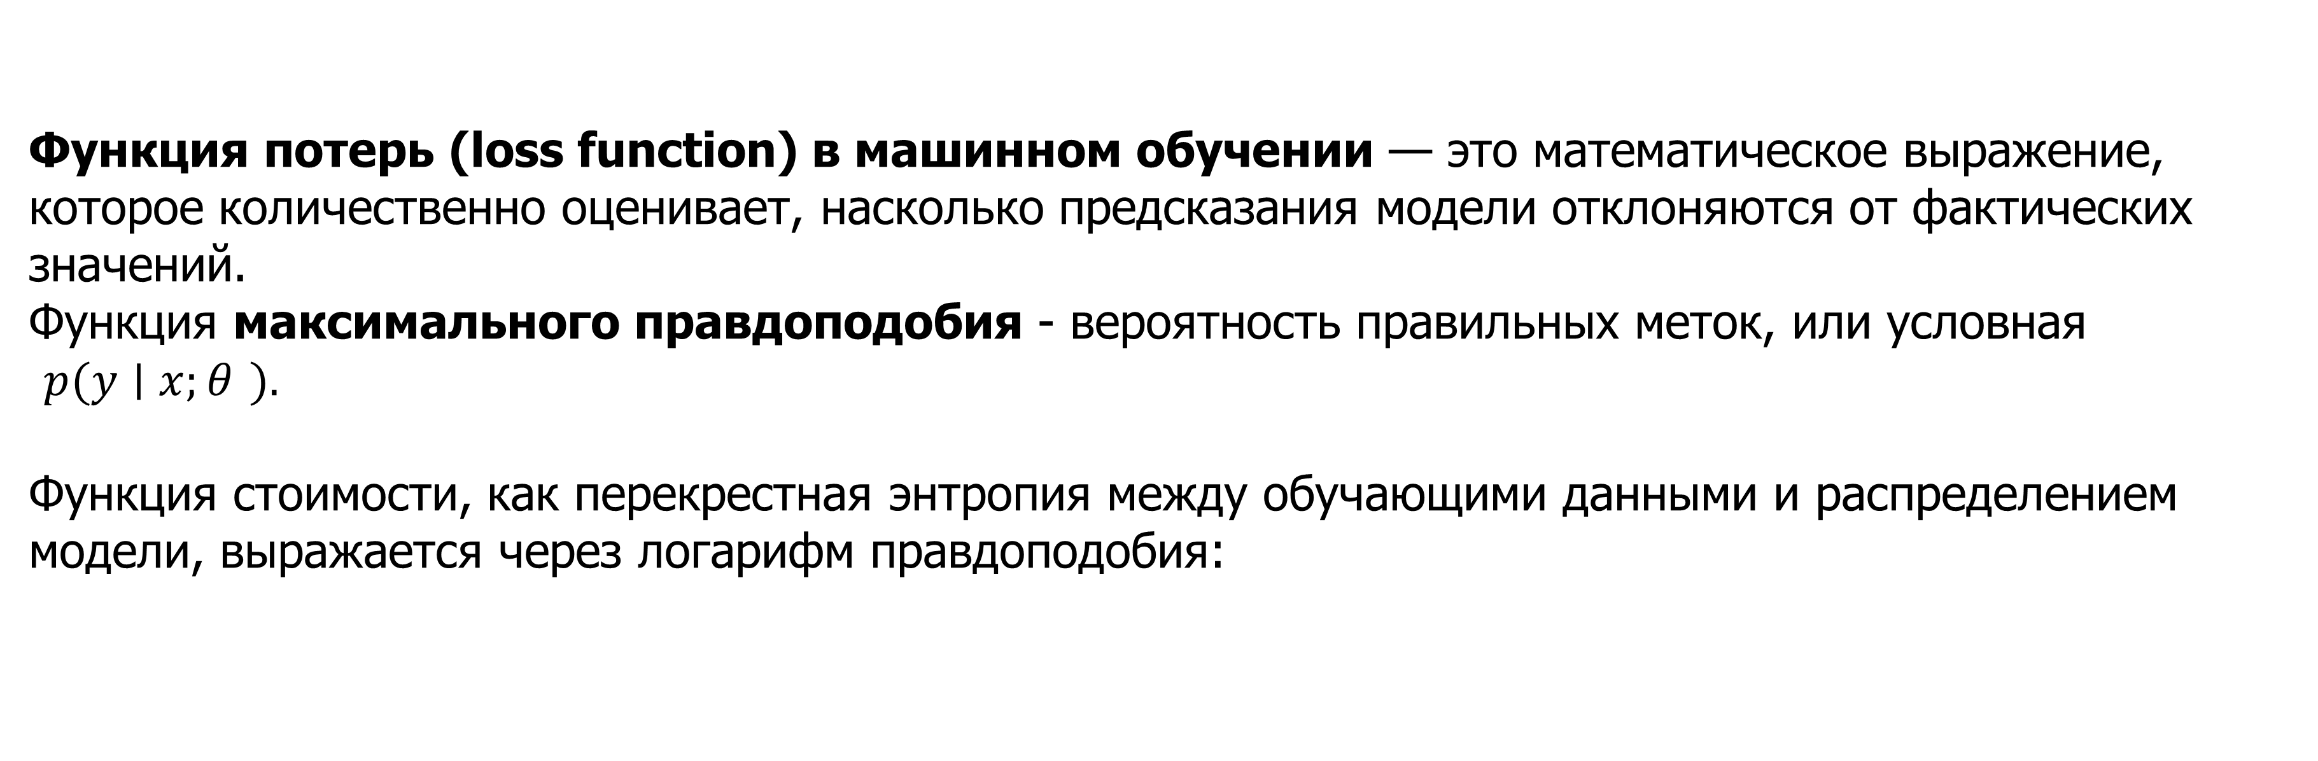
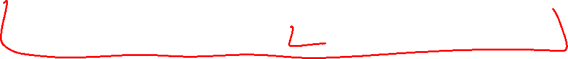
Функция потерь из максимального правдоподобия
Функция потерь (loss function) в машинном обучении — это математическое выражение, которое количественно оценивает, насколько предсказания модели отклоняются от фактических значений.
Функция максимального правдоподобия - вероятность правильных меток, или условная
$p(y∣x;θ$ $).$
Функция стоимости, как перекрестная энтропия между обучающими данными и распределением модели, выражается через логарифм правдоподобия:
Если выходное распределение нормальное:

Slide 19
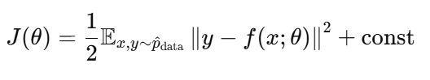
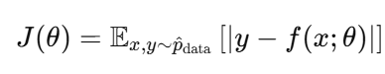
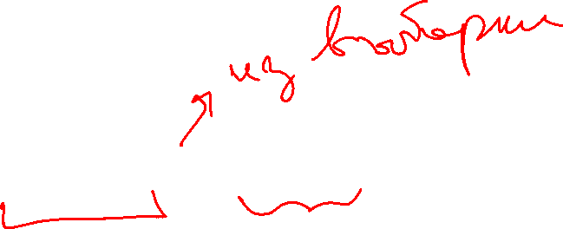
Функция потерь из максимального правдоподобия
Например, MSE (Mean Squar Error):
MAE (Mean Absolute Error):

Slide 20
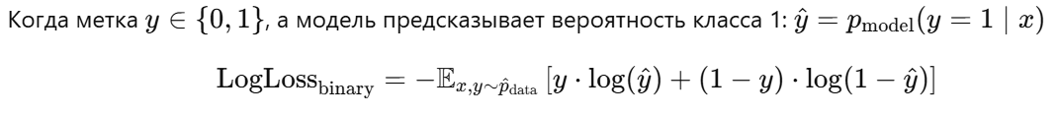
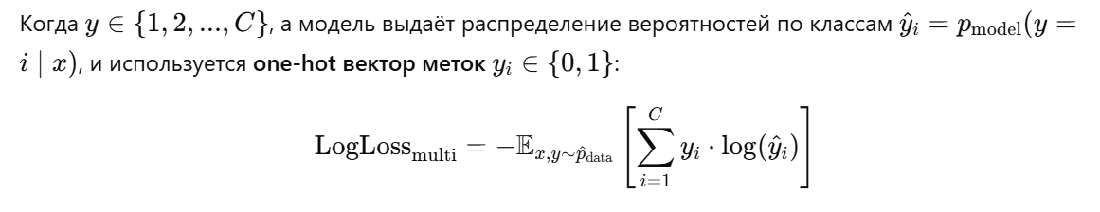
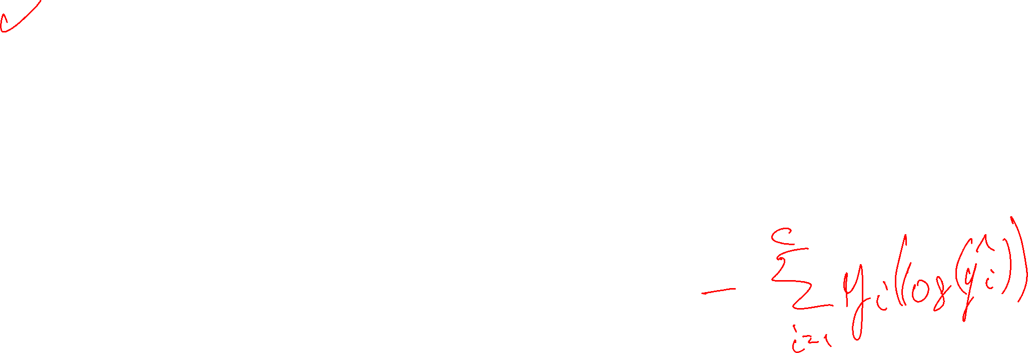
Кросс-энтропия (Log loss)
Бинарная классификация:
Многоклассовая:

Slide 21
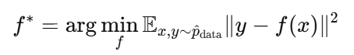
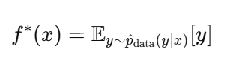
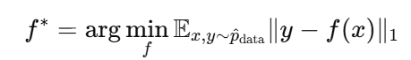
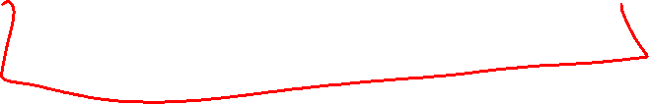
Задача оптимизации
MSE:
Оптимальное решение:
среднеквадратичная ошибка даёт ожидаемое значение (мат. ожидание)
абсолютная ошибка даёт
медиану, она более
устойчива к выбросам, потому что
не "наказывает" большие ошибки
так сильно, как квадрат
MAE:

Slide 22
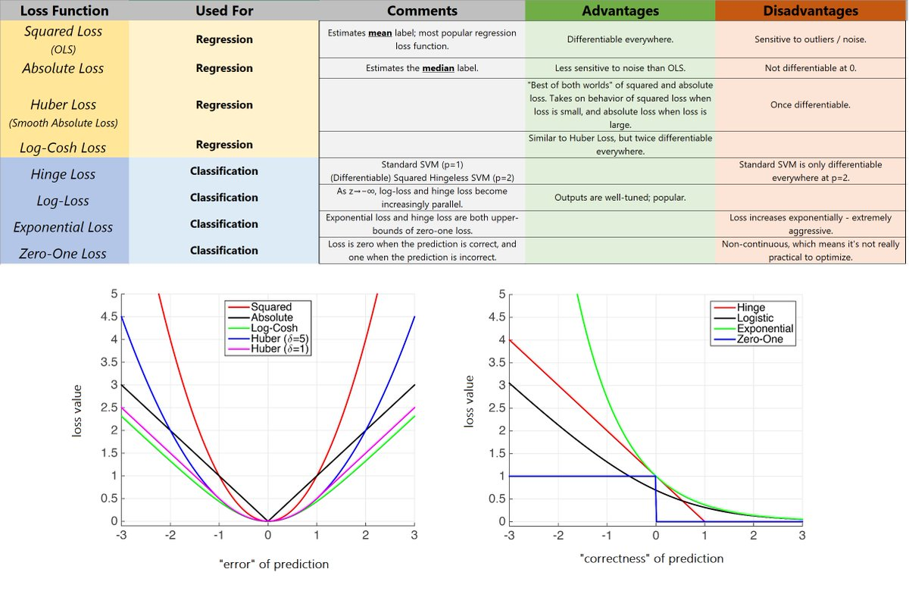

Функции потерь

Slide 23
Функции потерь

Slide 24

PyTorch

Slide 25


Выходной слой
Задача | Выходной блок | Диапазон выхода | Формула | Функция потерь
Регрессия | Линейный | $$(−∞, +∞)$$ | $$\hat{y}=W^{T}h+b$$ | MSE
Бинарная классификация | Сигмоид | $$(0, 1)$$ | $$\hat{y}={σ(W}^{T}h+b)$$ | Binary cross-entropy
Многоклассовая классификация | Softmax | $${(0, 1)}^{C}, \sum_{i=1}^{n}{\hat{y_{i}}=1}$$ | $\hat{y_{i}}$=$\frac{e^{z_{i}^{}}}{\sum_{j=1}{e^{z_{j}^{}}}}$ | Cross-entropy

Slide 26
Проблемы оптимизации
1. Плохая обусловленность — это ситуация, при которой градиентные шаги становятся неэффективными, потому что разные направления в пространстве параметров масштабируются по-разному.
2. Локальные минимумы
3. Седловые точки и плато
Седловая точка — это точка, где градиент ноль, но это не минимум, потому что хотя бы одно направление ведёт вниз.
Плато — область с почти нулевым градиентом, где алгоритмы градиентного спуска замедляются.
Notes:
https://www.theverge.com/24201441/ai-terminology-explained-humans

Slide 27



Простая сеть
Стандартные блоки нейронной сети состоят из:
1: Линейное преобразование:
Математическая операция (вроде взвешенной суммы), где веса и смещения являются параметрами:
$W, b:x→xW+b (W ∈ ℝ^{d×k}, x∈$ $ℝ^{d}, b∈ℝ^{k}$)
Обучаемые параметры: матрица $W и вектор b$
2: Фиксированная нелинейность
Простая, заранее заданная нелинейная функция (например, ReLU, сигмоида, и тд).
Notes:
https://www.theverge.com/24201441/ai-terminology-explained-humans

Slide 28


Notes:
https://www.theverge.com/24201441/ai-terminology-explained-humans

Slide 29
Стратегии
Инициализация весов
Нормализация слоёв (BatchNorm, LayerNorm)
Оптимизаторы второго порядка (например, Newton, quasi-Newton)
Методы адаптивного градиента (Adam, RMSProp)
Уменьшение симметрии через регуляризацию
Notes:
https://www.theverge.com/24201441/ai-terminology-explained-humans

Slide 30

Инициализация весов
Инициализация весов нулями – фатальная ошибка!
Инициализация случайными значениями, но какими…
Необходимо нарушать симметрию (чтобы нейроны были разными)
Не допускать «насыщения» нейрона (чтоб не близко к 1 или не 0), сигнал не должен затухать или сильно увеличиваться
Инициализация случайными числами из нормального или равномерного распределения приводит к взрыву/затуханию градиента
$$=$$
Notes:
https://www.theverge.com/24201441/ai-terminology-explained-humans

Slide 31

Инициализация весов
$$=$$
Notes:
https://www.theverge.com/24201441/ai-terminology-explained-humans

Slide 32




Инициализация весов
Цель: сохранить одинаковую дисперсию сигналов при передаче вперёд и градиентов назад. Предположение: сеть содержит только линейные блоки и нелинейные активации
Xcavier инициализация
Для симметричных функций активации (например, tahn)
Или Гауссов вариант:
Или Kaiming(He) вариант:
Notes:
https://www.theverge.com/24201441/ai-terminology-explained-humans

Slide 33


Инициализация весов
Для ReLU и ее производных (Leaky ReLU, ..):
Функция активации | Проблема | Подходящая инициализация
ReLU | Обнуляет половину активаций | He (Kaiming)
Leaky ReLU / ELU | Сохраняют больше информации, но тоже искажают | He
Tanh / Sigmoid | Сильное насыщение, исчезающие градиенты | Xavier (Glorot)
Linear (без активации) | Ничего не искажает | Простая random / Xavier
Notes:
https://www.theverge.com/24201441/ai-terminology-explained-humans

Slide 34


Инициализация смещений
Подход | Когда применяется | Причина
b = 0 | Чаще всего | Не нарушает симметрию
b = 0.01 | Иногда для ReLU/LeakyReLU | Чтобы “вытолкнуть” нейрон из нулевой зоны
Случайно | Реже, при нестандартных архитектурах | Но может ввести шум и нестабильность
Notes:
https://www.theverge.com/24201441/ai-terminology-explained-humans

Slide 35


Мини пакеты
Мини пакет, батч (Mini-batch) — это небольшая случайная подвыборка обучающих примеров, которая используется для одного шага градиентного спуска
Идея: обновлять веса после обработки небольшой группы примеров — например, 32, 64, 128 и т.д.
!Появляется новый гиперпараметр – размер батча
Notes:
https://www.theverge.com/24201441/ai-terminology-explained-humans

Slide 36



Мини пакеты
Notes:
https://www.theverge.com/24201441/ai-terminology-explained-humans

Slide 37



Мини пакеты
Почему mini-batch — это эффективно:
1. Увеличении скорости обучения;
2. Снижение шума (добавляют случайность);
3. Устойчивость (обновления не зависят от одного примера);
4. Возможность batch – нормализации:
Идея: сделать обучение более стабильным, убирая ненужные "скачки" в данных (ставится перед функцией активации в слоях).
$γ, β$ – обучаемые параметры;
$μ$ – среднее значение по батчу;
$z$ – выход нейрона до активации.
Notes:
https://www.theverge.com/24201441/ai-terminology-explained-humans

Slide 38




Стохастический градиент (SGD)
Алгоритм для эпохи (эпоха- это полный цикл прохождения всего набора обучающих данных через сеть, $t$ – индекс по эпохе):
Notes:
https://www.theverge.com/24201441/ai-terminology-explained-humans

Slide 39


SGD для мини батча
Notes:
https://www.theverge.com/24201441/ai-terminology-explained-humans

Slide 40




SGD+momentum
Добавление инерции для увеличения скорости обучения:
В условиях кривизны, зашумленных градиентов;
2. Для проскакивания седловых точек;
$ρ$ – коэффициент сохранения импульса (обычно 0,9);
https://distill.pub/2017/momentum/
Notes:
https://www.theverge.com/24201441/ai-terminology-explained-humans

Slide 41


Методы AdaGrad, RMSProp
Идея адаптивная нормализация
AdaGrad (Duchi, 2011)- каждому параметру свой шаг обучения
RMSProp (Hinton, 2012) – вместо фиксированного шага делим градиент на сглаженную среднеквадратичную величину самого градиента:
Notes:
https://www.theverge.com/24201441/ai-terminology-explained-humans

Slide 42



Adam
Adaptive moments (Kingma and Ba, 2014) - адаптивный моментный градиентный спуск
Поправка на смещение:
Notes:
https://www.theverge.com/24201441/ai-terminology-explained-humans

Slide 43

Adam
Notes:
https://www.theverge.com/24201441/ai-terminology-explained-humans

Slide 44
Итог
Некоторые стратегии улучшения обучения:
Инициализация весов
Мини батчи
Улучшения SGD, например Adam использует RMSProp для оценки дисперсии + Momentum для накопления направлений
Notes:
https://www.theverge.com/24201441/ai-terminology-explained-humans

Slide 45
Спасибо за внимание!

